Slide 1
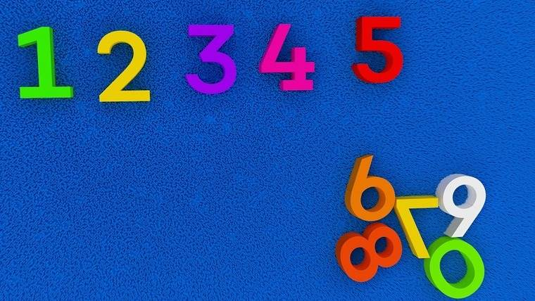
La divisione Docente :Foria- Pirozzi Classi 4 E

Slide 2
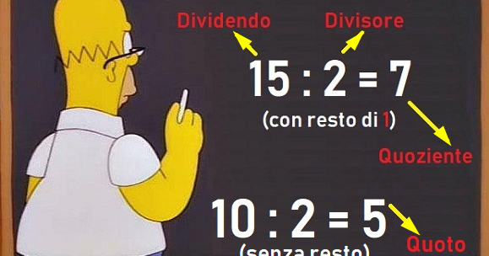
La divisione è l'operazione aritmetica che distribuisce una quantità o indica quante volte il numero è contenuto in uno più grande.
I termini della divisione hanno diversi nomi: il primo numero è il dividendo, il secondo è il divisore e poi c'è il quoto (o quoziente).

Slide 3
L'ELEMENTO NEUTRO DELLA DIVISIONE
La divisione ha un elemento neutro, che è il numero 1. Questo perché se si divide un qualsiasi numero per uno, il quoto sarà sempre uguale al dividendo. Ad esempio:
1.543 : 1 = 1.543
LO ZERO
Un'altra caratteristica della divisione riguarda lo zero: in matematica non esiste il risultato di una divisione per zero.
Se, invece, provo a dividere lo zero per un qualsiasi numero, il risultato sarà sempre zero. Esempio:
0 : 85 = 0
LA PROPRIETÀ INVARIANTIVA
Se dividendo e divisore vengono divisi o moltiplicati per uno stesso numero, il risultato della divisione non cambierà. Facciamo un esempio:
150 : 30 = 5
(150 : 10) : (30 : 10) = 15 : 3 = 5
e lo stesso se moltiplichiamo:
(150 x 10) : (30 x 10) = 1500 : 300 = 5
La PROVA della divisione si fa moltiplicando il quoto o il quoziente per il divisore cioè facendo l’operazione inversa

Slide 4
https://www.youtube.com/watch?v=6hTRp-S9PPk

Slide 5
Problem solving
Vuoi leggere un libro di Harry Potter che ha 320 pagine. Quanti giorni impiegherai se leggerai, in media, 8 pagine al giorno? E se ne leggerai 4 pagine al giorno? Se invece riuscissi a leggere 9 pagine al giorno, quanti giorni ti saranno necessari?

Slide 6
Ricopia sul quaderno e completa le divisioni

